Slide 1
Работа по программе «Возрождение»
Модельное агентство РИК

Slide 2
Коллекция моделей одежды
«РУСЬ УХОДЯЩАЯ»

Slide 3
Коллекция моделей одежды
«БЕЛОЕ НА ЧЕРНОМ»

Slide 4
Коллекция моделей одежды
«Матрешки»

Slide 5
Коллекция моделей одежды
«Курочка Ряба»

Slide 8
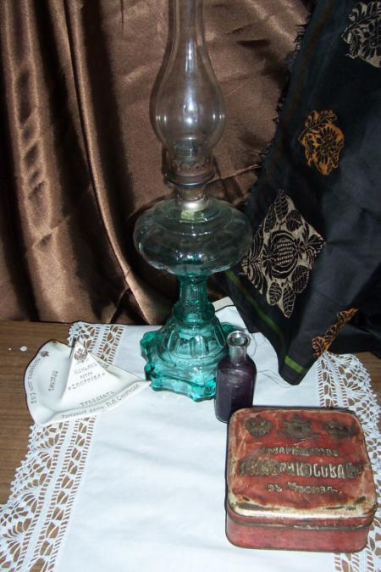

Slide 9
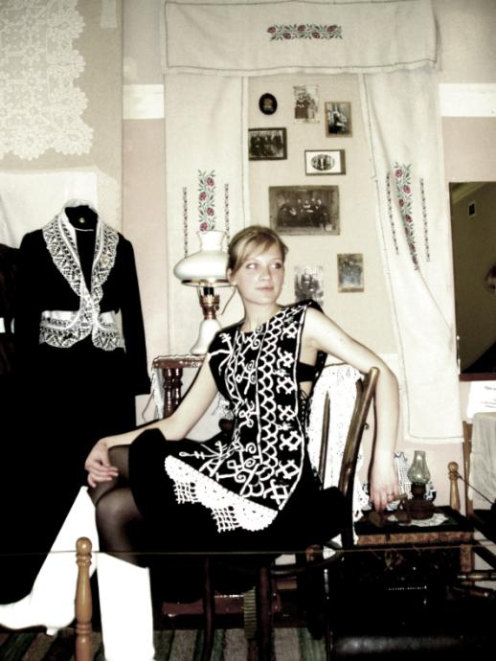

Slide 10
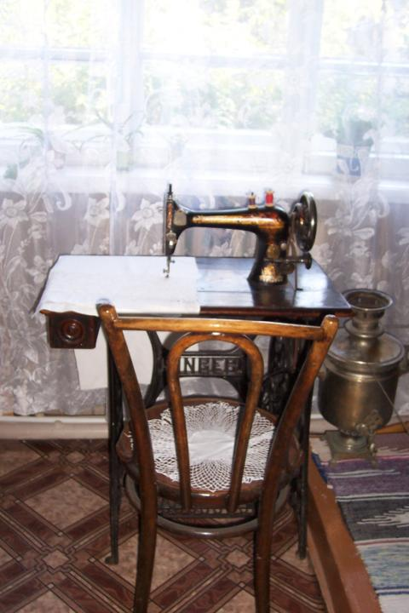

Slide 11
